Slide 1

고학년을 위한 한국어 기초
Unit 4 자음 “ㄷ”이 들어간 글자를 배워요
+
재미한국학교협의회 (NAKS)
The National Association for Korean Schools

Slide 2
지난 회차에 배웠던
“나냐너녀노뇨누뉴느니”의 모양과 소리를 복습하고 한글 글자 조합의 원리를 바탕으로 글자 만들기를 복습합니다.
“나냐너녀노뇨누뉴느니”가 들어간 학습 어휘의 모양과 소리, 뜻을 복습합니다.
자음 “ㄷ”과 기본 모음 ㅏㅑㅓㅕㅗㅛㅜㅠㅡㅣ가 만났을 때 만들어진 글, “다댜더뎌도됴두듀드디”의 모양과 소리를 배워요.
“다댜더뎌도됴두듀드디”가 들어간 낱말의 모양, 소리, 뜻을 배워요.
다리, 다리미, 두더지, 도마, 도토리, 기도, 두부, 구두, 디비디
찾
QUIZLET
모음이 들어간 낱말을 배워요.
Quizizz
① 모음의 소리와 모양을 복습해요.
②”다더도두디”가 들어간 낱말을 복습해요.
도토리 종이접기 링크
복 습
다댜더뎌
도됴두듀
드디
학습 어휘
학습 링크
재미한국학교협의회 (NAKS)
The National Association for Korean Schools

Slide 3
지난 회차 복습
재미한국학교협의회 (NAKS)
The National Association for Korean Schools

Slide 4

복습: 자음 모음 조합표
ㅏ(a) ㅑ(ya) ㅓ(eo) ㅕ(yeo) ㅗ(o) ㅛ(yo) ㅜ(u) ㅠ(yu) ㅡ(eu) ㅣ(i)
ㄱ(g,k)
가 | 갸 | 거 | 겨 | 고 | 교 | 구 | 규 | 그 | 기
ㄴ(n)
나 | 냐 | 너 | 녀 | 노 | 뇨 | 누 | 뉴 | 느 | 니
ㄷ(d,t)
다 | 댜 | 더 | 뎌 | 도 | 됴 | 두 | 듀 | 드 | 디
ㄹ(r,l)
라 | 랴 | 러 | 려 | 로 | 료 | 루 | 류 | 르 | 리
ㅁ(m)
마 | 먀 | 머 | 며 | 모 | 묘 | 무 | 뮤 | 므 | 미
ㅂ(b,p)
바 | 뱌 | 버 | 벼 | 보 | 뵤 | 부 | 뷰 | 브 | 비
ㅅ(s)
사 | 샤 | 서 | 셔 | 소 | 쇼 | 수 | 슈 | 스 | 시
ㅇ(ng)
아 | 야 | 어 | 여 | 오 | 요 | 우 | 유 | 으 | 이
ㅈ(j)
자 | 쟈 | 저 | 져 | 조 | 죠 | 주 | 쥬 | 즈 | 지
ㅊ(ch)
차 | 챠 | 처 | 쳐 | 초 | 쵸 | 추 | 츄 | 츠 | 치
ㅋ(k)
카 | 캬 | 커 | 켜 | 코 | 쿄 | 쿠 | 큐 | 크 | 키
ㅌ(t)
타 | 탸 | 터 | 텨 | 토 | 툐 | 투 | 튜 | 트 | 티
ㅍ(p)
파 | 퍄 | 퍼 | 펴 | 포 | 표 | 푸 | 퓨 | 프 | 피
ㅎ(h)
하 | 햐 | 허 | 혀 | 호 | 효 | 후 | 휴 | 흐 | 히
재미한국학교협의회 (NAKS)
The National Association for Korean Schools

Slide 5

복습: 어떤 소리가 날까요?
ㄴ(n)
나 | 나 | 너 | 녀 | 노 | 뇨 | 누 | 뉴 | 느 | 니
na
nya
neo
nyuh
no
nyo
nu
nyu
neu
ni
재미한국학교협의회 (NAKS)
The National Association for Korean Schools

Slide 6
복습 게임 : 이 번호는 어떤 글자이고 어떤 소리가 날까요?
ㄴ(n)
2 | 16 | 30 | 44 | 58 | 72 | 86 | 100 | 114 | 128
재미한국학교협의회 (NAKS)
The National Association for Korean Schools

Slide 7






지난주에 배운 낱말을 복습해요.
가
기
거
구
고
재미한국학교협의회 (NAKS)
The National Association for Korean Schools

Slide 8





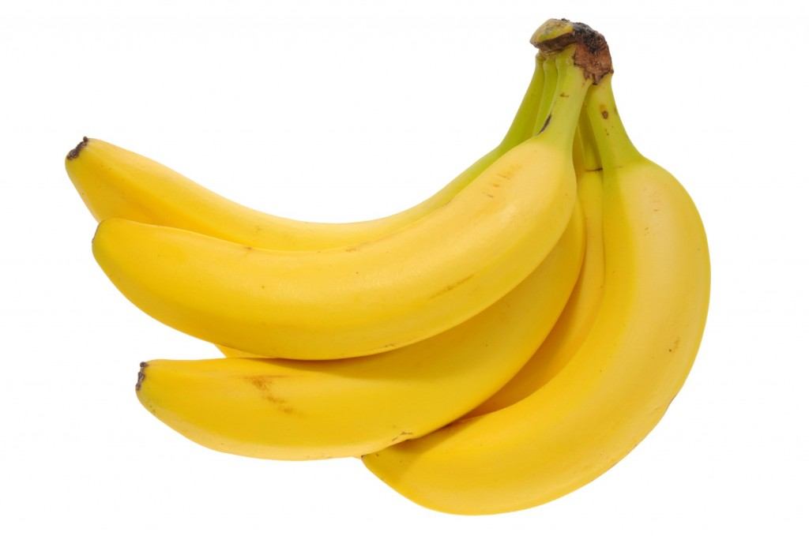
지난주에 배운 낱말을 복습해요.
나
니
누
나
너
나
재미한국학교협의회 (NAKS)
The National Association for Korean Schools

Slide 9
자음 “ㄷ“+ㅏㅑㅓㅕㅗㅛㅜㅠㅡㅣ
다댜더뎌도됴두듀드디를 배워요
재미한국학교협의회 (NAKS)
The National Association for Korean Schools

Slide 10
자음모음 조합표
ㅏ(a) ㅑ(ya) ㅓ(eo) ㅕ(yeo) ㅗ(o) ㅛ(yo) ㅜ(u) ㅠ(yu) ㅡ(eu) ㅣ(i)
ㄱ(g,k)
가 | 갸 | 거 | 겨 | 고 | 교 | 구 | 규 | 그 | 기
ㄴ(n)
나 | 냐 | 너 | 녀 | 노 | 뇨 | 누 | 뉴 | 느 | 니
ㄷ(d,t)
다 | 댜 | 더 | 뎌 | 도 | 됴 | 두 | 듀 | 드 | 디
ㄹ(r,l)
라 | 랴 | 러 | 려 | 로 | 료 | 루 | 류 | 르 | 리
ㅁ(m)
마 | 먀 | 머 | 며 | 모 | 묘 | 무 | 뮤 | 므 | 미
ㅂ(b,p)
바 | 뱌 | 버 | 벼 | 보 | 뵤 | 부 | 뷰 | 브 | 비
ㅅ(s)
사 | 샤 | 서 | 셔 | 소 | 쇼 | 수 | 슈 | 스 | 시
ㅇ(ng)
아 | 야 | 어 | 여 | 오 | 요 | 우 | 유 | 으 | 이
ㅈ(j)
자 | 쟈 | 저 | 져 | 조 | 죠 | 주 | 쥬 | 즈 | 지
ㅊ(ch)
차 | 챠 | 처 | 쳐 | 초 | 쵸 | 추 | 츄 | 츠 | 치
ㅋ(k)
카 | 캬 | 커 | 켜 | 코 | 쿄 | 쿠 | 큐 | 크 | 키
ㅌ(t)
타 | 탸 | 터 | 텨 | 토 | 툐 | 투 | 튜 | 트 | 티
ㅍ(p)
파 | 퍄 | 퍼 | 펴 | 포 | 표 | 푸 | 퓨 | 프 | 피
ㅎ(h)
하 | 햐 | 허 | 혀 | 호 | 효 | 후 | 휴 | 흐 | 히
재미한국학교협의회 (NAKS)
The National Association for Korean Schools

Slide 11
자음모음 조합표
ㄷ(d)
다 | 댜 | 더 | 뎌 | 도 | 됴 | 두 | 듀 | 드 | 디
글자를 만들고 소리를 확인해 볼까요?
da
?
재미한국학교협의회 (NAKS)
The National Association for Korean Schools

Slide 12
자음모음 조합표
ㄷ(d)
다 | 댜 | 더 | 뎌 | 도 | 됴 | 두 | 듀 | 드 | 디
글자를 만들고 소리를 확인해 볼까요?
dya
?
재미한국학교협의회 (NAKS)
The National Association for Korean Schools

Slide 13
자음모음 조합표
ㄷ(d)
다 | 댜 | 더 | 뎌 | 도 | 됴 | 두 | 듀 | 드 | 디
글자를 만들고 소리를 확인해 볼까요?
deo
?
재미한국학교협의회 (NAKS)
The National Association for Korean Schools

Slide 14
자음모음 조합표
ㄷ(d)
다 | 댜 | 더 | 뎌 | 도 | 됴 | 두 | 듀 | 드 | 디
글자를 만들고 소리를 확인해 볼까요?
dyuh
?
재미한국학교협의회 (NAKS)
The National Association for Korean Schools

Slide 15
자음모음 조합표
ㄷ(d)
다 | 댜 | 더 | 뎌 | 도 | 됴 | 두 | 듀 | 드 | 디
글자를 만들고 소리를 확인해 볼까요?
dyuh
?
재미한국학교협의회 (NAKS)
The National Association for Korean Schools

Slide 16
자음모음 조합표
ㄷ(d)
다 | 댜 | 더 | 뎌 | 도 | 됴 | 두 | 듀 | 드 | 디
글자를 만들고 소리를 확인해 볼까요?
do
?
재미한국학교협의회 (NAKS)
The National Association for Korean Schools

Slide 17
자음모음 조합표
ㄷ(d)
다 | 댜 | 더 | 뎌 | 도 | 됴 | 두 | 듀 | 드 | 디
글자를 만들고 소리를 확인해 볼까요?
dyo
?
재미한국학교협의회 (NAKS)
The National Association for Korean Schools

Slide 18
자음모음 조합표
ㄷ(d)
다 | 댜 | 더 | 뎌 | 도 | 됴 | 두 | 듀 | 드 | 디
글자를 만들고 소리를 확인해 볼까요?
du
?
재미한국학교협의회 (NAKS)
The National Association for Korean Schools

Slide 19
자음모음 조합표
ㄷ(d)
다 | 댜 | 더 | 뎌 | 도 | 됴 | 두 | 듀 | 드 | 디
글자를 만들고 소리를 확인해 볼까요?
dyu
?
재미한국학교협의회 (NAKS)
The National Association for Korean Schools

Slide 20
자음모음 조합표
ㄷ(d)
다 | 댜 | 더 | 뎌 | 도 | 됴 | 두 | 듀 | 드 | 디
글자를 만들고 소리를 확인해 볼까요?
deu
?
재미한국학교협의회 (NAKS)
The National Association for Korean Schools

Slide 21
자음모음 조합표
ㄷ(d)
다 | 댜 | 더 | 뎌 | 도 | 됴 | 두 | 듀 | 드 | 디
글자를 만들고 소리를 확인해 볼까요?
di
?
재미한국학교협의회 (NAKS)
The National Association for Korean Schools

Slide 22
ㄷ
재미한국학교협의회 (NAKS)
The National Association for Korean Schools

Slide 23
O,X 퀴즈 - “ㄷ”이에요?
“ㄷ”을 고르세요.
ㄴ | ㄷ
ㄷ | ㄱ
재미한국학교협의회 (NAKS)
The National Association for Korean Schools

Slide 24
O,X 퀴즈 - “ㄷ”이에요?
“ㄷ”을 고르세요.
ㄴ | ㄷ
ㄷ | ㄱ
재미한국학교협의회 (NAKS)
The National Association for Korean Schools

Slide 25
O,X 퀴즈 - “ㄷ”이에요?
“ㄷ”을 고르세요.
ㄴ | ㄷ
ㄷ | ㄱ
재미한국학교협의회 (NAKS)
The National Association for Korean Schools

Slide 26
O,X 퀴즈 - “ㄷ”이에요?
“ㄷ”을 고르세요.
ㄴ | ㄷ
ㄷ | ㄱ
재미한국학교협의회 (NAKS)
The National Association for Korean Schools

Slide 27
어떤 색에 “ㄷ”이 있어요? 파란색? 초록색?
아
다
재미한국학교협의회 (NAKS)
The National Association for Korean Schools

Slide 28
어떤 색에 “ㄷ”이 있어요? 파란색? 초록색?
도
고
재미한국학교협의회 (NAKS)
The National Association for Korean Schools

Slide 29
어떤 색에 “ㄷ”이 있어요? 파란색? 초록색?
더
머
재미한국학교협의회 (NAKS)
The National Association for Korean Schools

Slide 30
어떤 색에 “ㄷ”이 있어요? 파란색? 초록색?
이
디
재미한국학교협의회 (NAKS)
The National Association for Korean Schools

Slide 31

“ㄷ”이 기본 모음을 만나 글자를 만들어요. 그 위치를 생각해 봐요.
다
ㄷ
ㅏ
ㄷ
재미한국학교협의회 (NAKS)
The National Association for Korean Schools

Slide 32
“ㄷ”이 기본 모음을 만나 글자를 만들어요. 그 위치를 생각해 봐요.
다
댜
ㄷ
ㅑ
ㄷ
재미한국학교협의회 (NAKS)
The National Association for Korean Schools

Slide 33
“ㄷ”이 기본 모음을 만나 글자를 만들어요. 그 위치를 생각해 봐요.
다
댜
ㄷ
ㅓ
더
ㄷ
재미한국학교협의회 (NAKS)
The National Association for Korean Schools

Slide 34
“ㄷ”이 기본 모음을 만나 글자를 만들어요. 그 위치를 생각해 봐요.
다
댜
ㄷ
ㅕ
더
ㄷ
뎌
재미한국학교협의회 (NAKS)
The National Association for Korean Schools

Slide 35
“ㄷ”이 기본 모음을 만나 글자를 만들어요. 그 위치를 생각해 봐요.
다
댜
ㄷ
더
ㄷ
뎌
ㅗ
도
재미한국학교협의회 (NAKS)
The National Association for Korean Schools

Slide 36
“ㄷ”이 기본 모음을 만나 글자를 만들어요. 그 위치를 생각해 봐요.
다
댜
ㄷ
더
ㄷ
뎌
ㅛ
도
됴
재미한국학교협의회 (NAKS)
The National Association for Korean Schools

Slide 37
“ㄷ”이 기본 모음을 만나 글자를 만들어요. 그 위치를 생각해 봐요.
다
댜
ㄷ
더
ㄷ
뎌
ㅜ
두
도
됴
재미한국학교협의회 (NAKS)
The National Association for Korean Schools

Slide 38
“ㄷ”이 기본 모음을 만나 글자를 만들어요. 그 위치를 생각해 봐요.
다
댜
ㄷ
더
ㄷ
듀
뎌
ㅠ
두
도
됴
재미한국학교협의회 (NAKS)
The National Association for Korean Schools

Slide 39
“ㄷ”이 기본 모음을 만나 글자를 만들어요. 그 위치를 생각해 봐요.
다
댜
ㄷ
드
더
ㄷ
듀
뎌
ㅡ
두
도
됴
재미한국학교협의회 (NAKS)
The National Association for Korean Schools

Slide 40
“ㄷ”이 기본 모음을 만나 글자를 만들어요. 그 위치를 생각해 봐요.
다
디
댜
ㄷ
ㅣ
드
더
ㄷ
듀
뎌
두
도
됴
재미한국학교협의회 (NAKS)
The National Association for Korean Schools

Slide 41
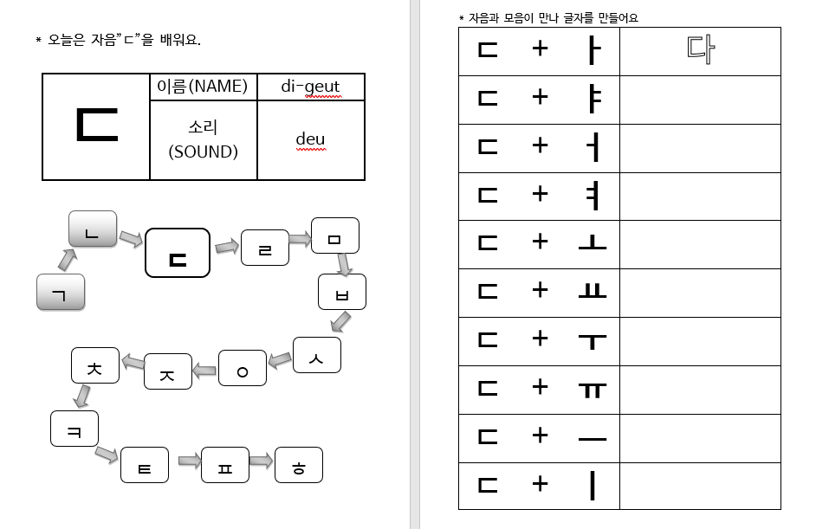
댜
더
뎌
도
됴
두
듀
드
디
재미한국학교협의회 (NAKS)
The National Association for Korean Schools

Slide 42

ㄷ
ㅏ
재미한국학교협의회 (NAKS)
The National Association for Korean Schools

Slide 43
ㄷ(d)
다 | 댜 | 더 | 뎌 | 도 | 됴 | 두 | 듀 | 드 | 디
다
재미한국학교협의회 (NAKS)
The National Association for Korean Schools

Slide 44
ㄷ
ㅏ

Slide 45
다
다
다
다
재미한국학교협의회 (NAKS)
The National Association for Korean Schools

Slide 46

나
다
아
나
다
다
가
다
“다”를 고르세요.

Slide 47

다
리
재미한국학교협의회 (NAKS)
The National Association for Korean Schools

Slide 48
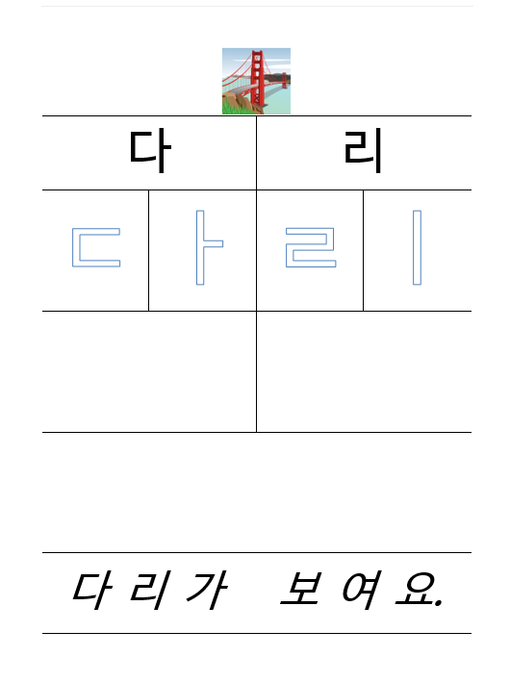
ㄷ
ㅏ
ㄹ
ㅣ
Break down
다
리
Put together
문장 중에서 아는 글자가 있나요?
재미한국학교협의회 (NAKS)
The National Association for Korean Schools

Slide 49

다
리
미
재미한국학교협의회 (NAKS)
The National Association for Korean Schools

Slide 50
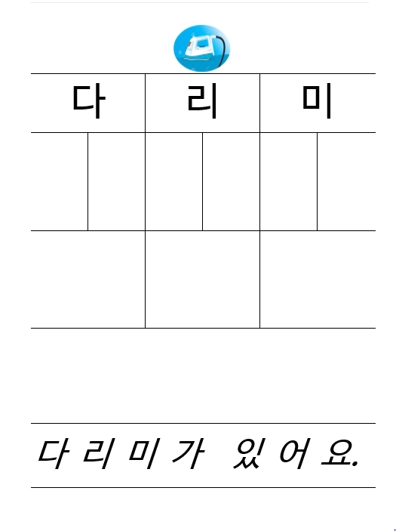
Break down
ㄷ
ㅏ
ㄹ
ㅣ
ㅁ
ㅣ
Put together
다
리
미
문장 중에서 아는 글자가 있나요?
재미한국학교협의회 (NAKS)
The National Association for Korean Schools

Slide 51
ㄷ
ㅓ
재미한국학교협의회 (NAKS)
The National Association for Korean Schools

Slide 52
ㄷ(d)
다 | 댜 | 더 | 뎌 | 도 | 됴 | 두 | 듀 | 드 | 디
더
재미한국학교협의회 (NAKS)
The National Association for Korean Schools

Slide 53
ㄷ
ㅓ

Slide 54
더
더
더
더
재미한국학교협의회 (NAKS)
The National Association for Korean Schools

Slide 55


나
모
너
노
“더”를 찾으세요
고
더
거
어
아
가
나
오

Slide 56
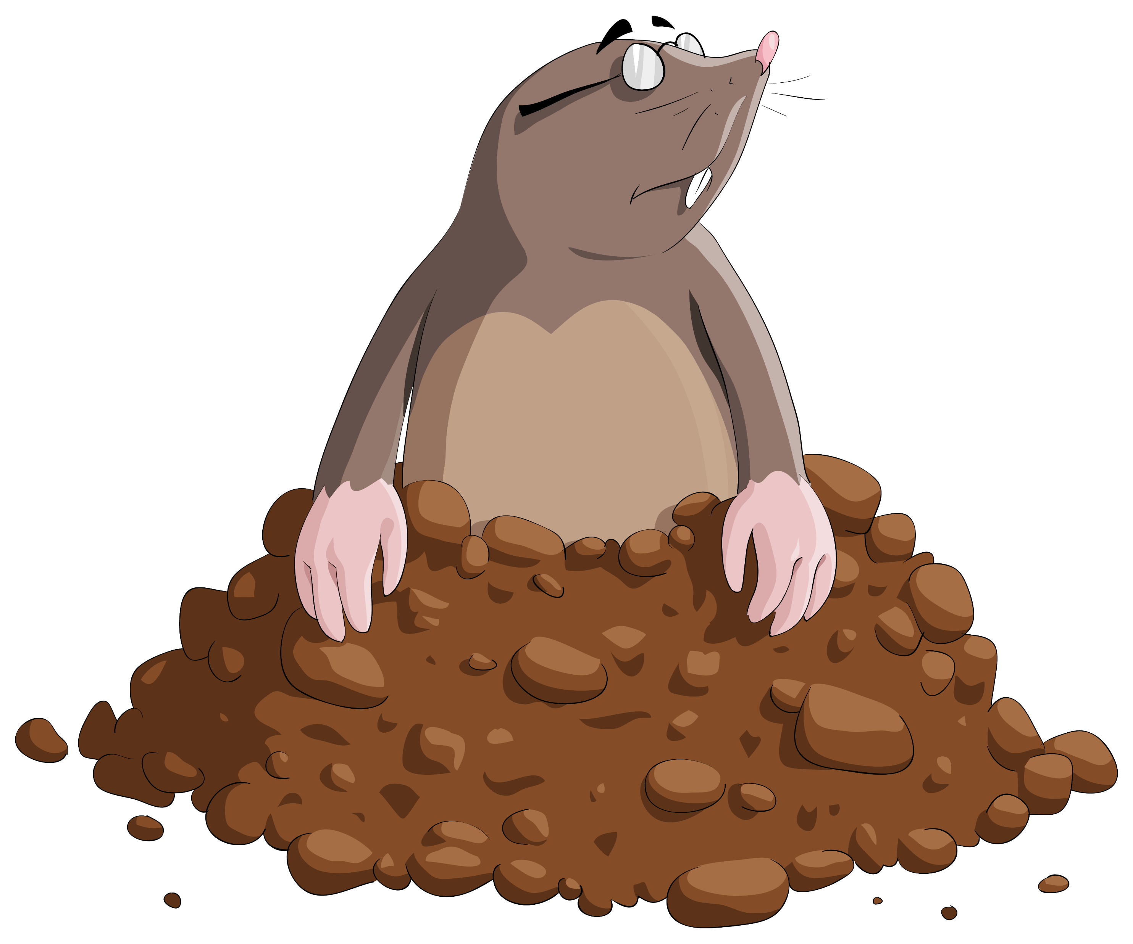
두
더
지
재미한국학교협의회 (NAKS)
The National Association for Korean Schools

Slide 57
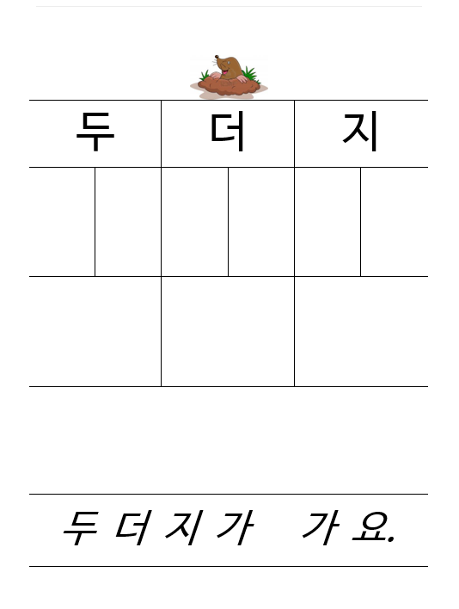
Break down
ㄷ
ㅜ
ㄷ
ㅓ
ㅈ
ㅣ
두
더
지
Put together
문장 중에서 아는 글자가 있나요?
재미한국학교협의회 (NAKS)
The National Association for Korean Schools

Slide 58
ㄷ
ㅗ
재미한국학교협의회 (NAKS)
The National Association for Korean Schools

Slide 59
ㄷ(d)
다 | 댜 | 더 | 뎌 | 도 | 됴 | 두 | 듀 | 드 | 디
  도
재미한국학교협의회 (NAKS)
The National Association for Korean Schools

Slide 60
ㄷ
ㅗ

Slide 61
도
도
도
도
재미한국학교협의회 (NAKS)
The National Association for Korean Schools

Slide 62

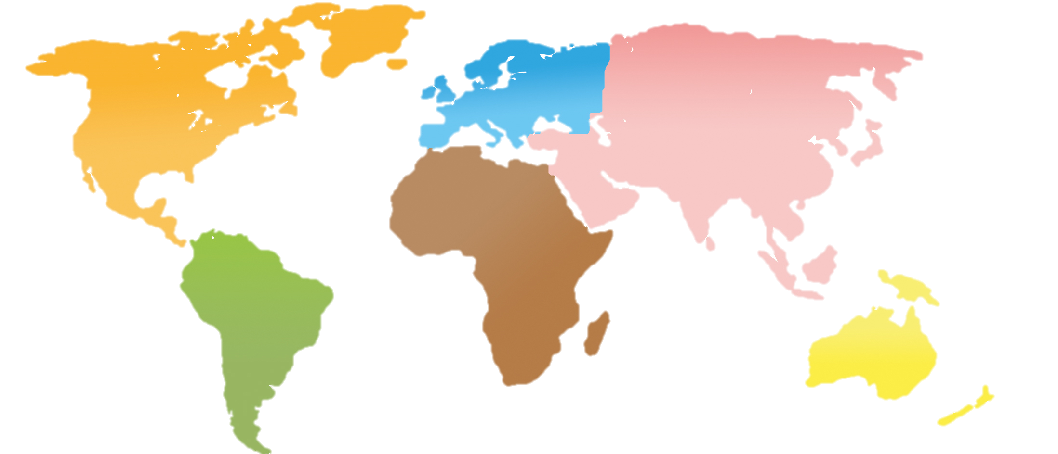
도
고
고
로
오
“도”를 찾으세요.
도
노
Photo by <a href="/photographer/barunpatro-54843">barun patro</a> from <a href="https://freeimages.com/">FreeImages</a>

Slide 63
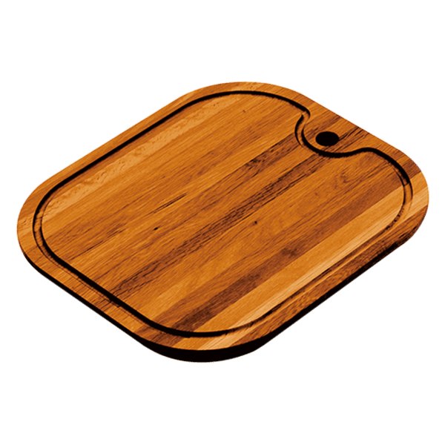
도
마
재미한국학교협의회 (NAKS)
The National Association for Korean Schools

Slide 64
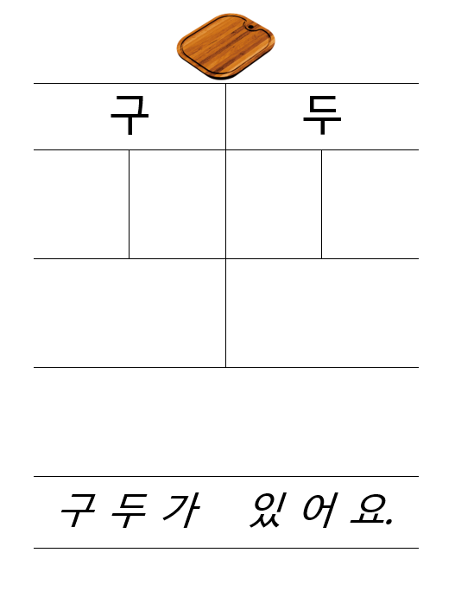
도
마
ㄷ
ㅗ
ㅁ
ㅏ
Break down
ㄷ
도
마
Put together
문장 중에서 아는 글자가 있나요?
도마
재미한국학교협의회 (NAKS)
The National Association for Korean Schools

Slide 65

도
토
리
재미한국학교협의회 (NAKS)
The National Association for Korean Schools

Slide 66
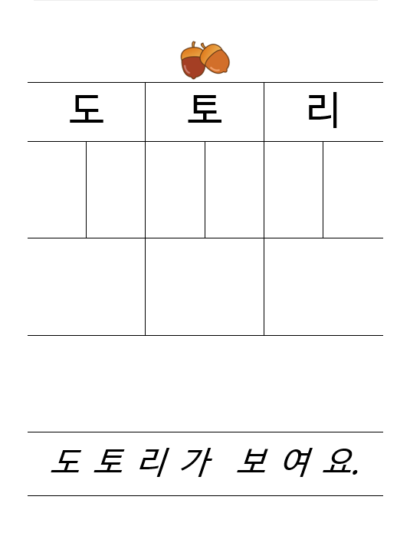
ㄷ
ㅗ
ㅌ
ㅗ
ㄹ
ㅣ
Break down
도
토
리
Put together
문장 중에서 아는 글자가 있나요?
재미한국학교협의회 (NAKS)
The National Association for Korean Schools

Slide 67

http://clipart-library.com/clipart/1587362.htm
기
도
재미한국학교협의회 (NAKS)
The National Association for Korean Schools

Slide 68
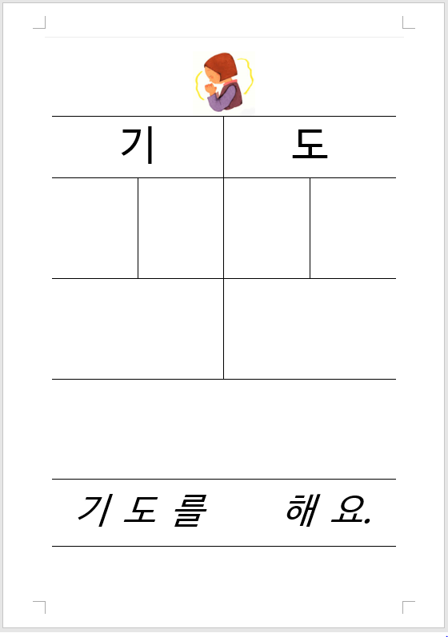
ㄱ
ㅣ
ㄷ
ㅗ
Break down
Put together
기
도
문장 중에서 아는 글자가 있나요?
재미한국학교협의회 (NAKS)
The National Association for Korean Schools

Slide 69
도토리 종이접기 (Ctrl+click)
준비물: 정사각형 종이
https://www.youtube.com/watch?v=9YgniWCyykI
재미한국학교협의회 (NAKS)
The National Association for Korean Schools

Slide 70
ㄷ
ㅜ
재미한국학교협의회 (NAKS)
The National Association for Korean Schools

Slide 71
ㄷ(d)
다 | 댜 | 더 | 뎌 | 도 | 됴 | 두 | 듀 | 드 | 디
두
재미한국학교협의회 (NAKS)
The National Association for Korean Schools

Slide 72
ㄷ
ㅜ

Slide 73
두
두
두
두
재미한국학교협의회 (NAKS)
The National Association for Korean Schools

Slide 74

“두”를 고르세요.
누
구
우
누
두
구
우
누
두
누
두
구
구
우
우

Slide 75
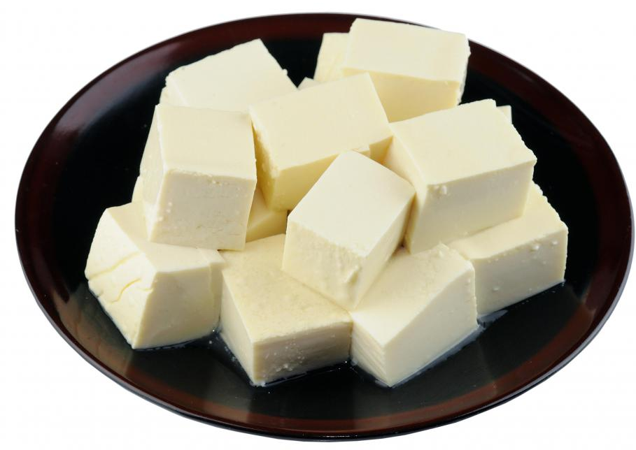
두
부
재미한국학교협의회 (NAKS)
The National Association for Korean Schools

Slide 76
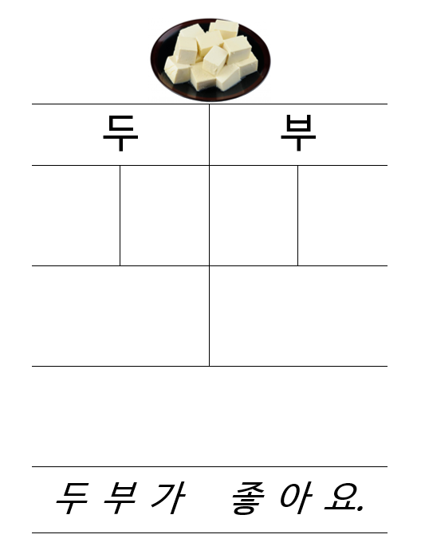
Break down
ㄷ
ㅜ
ㅂ
ㅜ
Put together
두
부
문장 중에서 아는 글자가 있나요?
재미한국학교협의회 (NAKS)
The National Association for Korean Schools

Slide 77
구
두
재미한국학교협의회 (NAKS)
The National Association for Korean Schools

Slide 78
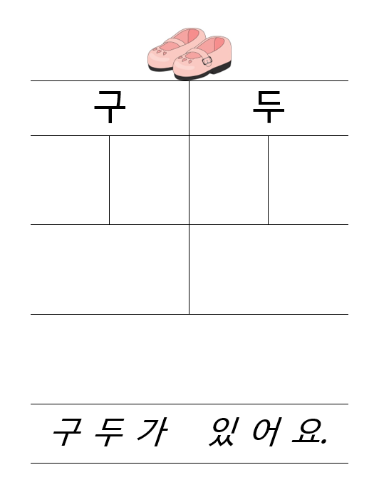
Break down
ㄱ
ㅜ
ㄷ
ㅜ
Put together
구
두
문장 중에서 아는 글자가 있나요?
재미한국학교협의회 (NAKS)
The National Association for Korean Schools

Slide 79
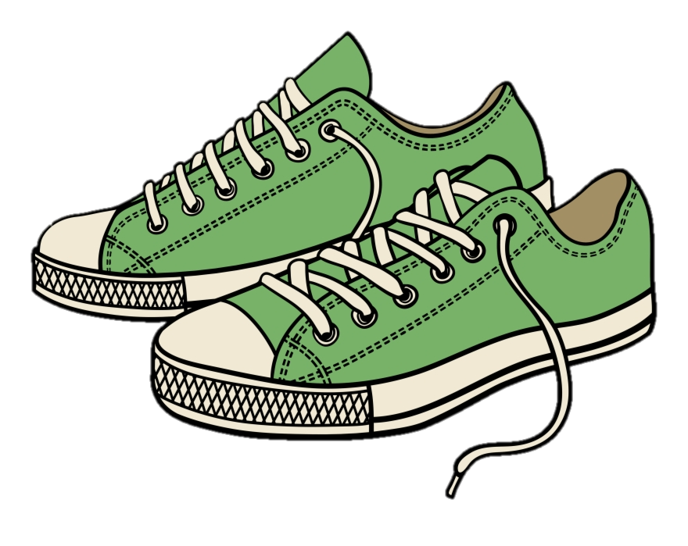


신발의 여러 이름을 배워요.
운동화
구두
장화
재미한국학교협의회 (NAKS)
The National Association for Korean Schools

Slide 80
ㄷ
ㅣ
재미한국학교협의회 (NAKS)
The National Association for Korean Schools

Slide 81
ㄷ(d)
다 | 댜 | 더 | 뎌 | 도 | 됴 | 두 | 듀 | 드 | 디
디
재미한국학교협의회 (NAKS)
The National Association for Korean Schools

Slide 82
ㄷ
ㅣ

Slide 83
디
디
디
디
재미한국학교협의회 (NAKS)
The National Association for Korean Schools

Slide 84


“디”를 고르세요
니
디
이
기

Slide 85

디
비
디
재미한국학교협의회 (NAKS)
The National Association for Korean Schools

Slide 86
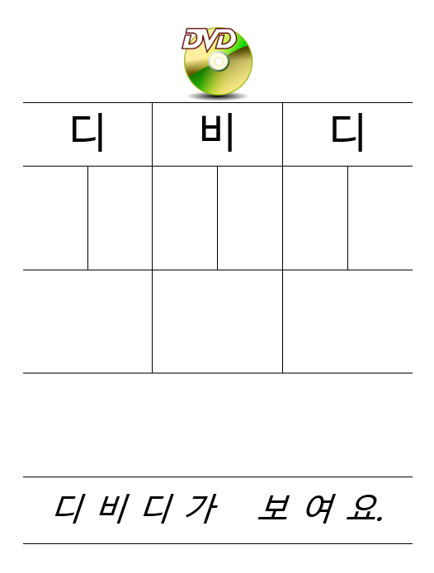
Break down
ㄷ
ㅣ
ㅂ
ㅣ
ㄷ
ㅣ
Put together
디
비
디
문장 중에서 아는 글자가 있나요?
재미한국학교협의회 (NAKS)
The National Association for Korean Schools

Slide 87
Reference
* clipart-library.com
* pngfuel.com
* https://www.youtube.com/watch?v=9YgniWCyykI
재미한국학교협의회 (NAKS)
The National Association for Korean Schools

Slide 88
Ctrl+click
Quizlet으로 자음 “ㄷ”이 들어간 낱말을 복습하세요.
https://quizlet.com/_8da3qw?x=1qqt&i=2tig8t
Ctrl+click
Quizizz으로 자음 “ㄷ”이 들어간 낱말을 복습하세요.
https://quizizz.com/admin/quiz/5eaf9f1a2cea38001ca69905/naks-unit-4-
재미한국학교협의회 (NAKS)
The National Association for Korean Schools

